Slide 1
TAO e terapia antiaritmica
brand o generico?
Certezze e incertezze in un ambulatorio di Medicina Generale
Alessandro Zadra
Brescia 11 aprile 2013

Slide 2
Giornale Italiano di Farmacoeconomia e Farmacoutilizzazione 2012; 4 (4): 44-51
L’uso che si è fatto, ad oggi, dei farmaci equivalenti permette di evidenziarne un loro grosso limite, ossia la validità dell’interscambiabilità sia tra il farmaco di marca e il corrispettivo equivalente sia tra un suo equivalente e l’altro [3]. Tale limite nasce anche dalle modalità di approvazione dei farmaci equivalenti. Infatti, la procedura di approvazione di tali farmaci è più semplice e rapida rispetto a quella dei farmaci con marchio e si basa sulla dimostrazione di requisiti di qualità e di bioequivalenza con la specialità originator.
Tale procedura non garantisce, che due o più equivalenti dello stesso farmaco di marca siano tra loro realmente bioequivalenti, poiché l’intervallo di bioequivalenza potrebbe risultare al di là del limite prefissato, pur essendo risultato per entrambi nei limiti di tale range rispetto all’originator. Pertanto, dovrebbe essere necessario limitare la possibilità di interscambiare gli equivalenti di uno stesso farmaco originator tra loro, ma questa prassi si verifica molto di frequente nelle farmacie.
Alla luce di ciò, accertata la qualità del prodotto, sarebbe necessario che esso non sia continuamente sostituito con altri per avere il vantaggio di utilizzare un farmaco con lo stesso principio attivo, ma ad un prezzo più basso rispetto all’originator.

Slide 3
Giornale Italiano di Farmacoeconomia e Farmacoutilizzazione 2012; 4 (4): 44-51
L’uso che si è fatto, ad oggi, dei farmaci equivalenti permette di evidenziarne grossi limiti
validità dell’interscambiabilità tra originator ed equivalente e tra equivalenti (non confrontati tra loro)
modalità di approvazione dei farmaci equivalenti più semplice e rapida.
mancata garanzia della procedura
necessità quindi di limitare la possibilità di interscambio.
Notes:
Grosse differenze tra FE

Slide 4
Il punto di vista di ASSOGENERICI
Giorgio Foresti Past President di Assogenerici
... Concludo ricordando che, secondo una recente ricerca
curata da Onda (Osservatorio Nazionale sulla salute della Donna), una larga parte di chi ha problemi economici smette di curarsi piuttosto che prendere i generici. Nel contesto di crisi che viviamo ritengo che continuare la guerra ai generici è una vera AZIONE CRIMINALE: chi sosterrà i maggiori costi di tutti coloro che smettono di curarsi per problemi economici piuttosto che curarsi con i generici?
Notes:
E chi sosterrà i costi di coloro che spendono curandosi con i generici inadeguati?

Slide 5
Certezze e incertezze in letteratura
AIFA
… Tutti questi studi avevano un disegno pre/post e non mostravano alcuna differenza significativa riguardo agli esiti clinici, compresa l’incidenza degli eventi emorragici o tromboembolici. …
SIF
… Uno studio retrospettivo su 975 pazienti, nei quali il trattamento con warfarina sodica (farmaco di marca) era stato sostituito con warfarina clatrato (farmaco equivalente), ha evidenziato casi nei quali era stato necessario somministrare dosi più elevate del prodotto equivalente per mantenere i valori target di INR precedentemente raggiunti con il prodotto di marca …
AIFA: controlli post marketing
… Tuttavia, alcuni dati presenti nella letteratura medico-scientifica internazionale, alcune esperienze condotte in Italia e le segnalazioni di reazioni avverse ai farmaci presenti nel database dell’AIFA (compresi i casi di inefficacia terapeutica) concorrono a sostenere l’ipotesi che nei mercati farmaceutici di vari Paesi (compresa l’Italia) accanto a farmaci equivalenti di buona qualità siano presenti anche farmaci equivalenti di scarsa qualità. … (Orange book)

Slide 6

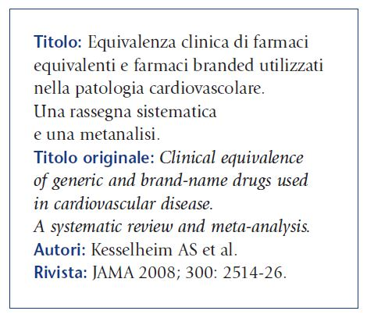
Notes:
Approfondiamo un po. Articolo ripreso e commentato da AIFA

Slide 7
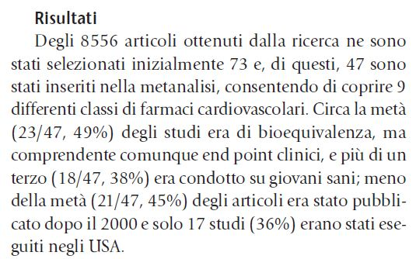

Slide 8
Farmaci a indice terapeutico ampio (MITA)
In 9 articoli erano stati posti a confronto gli esiti clinici del trattamento con beta-bloccanti generici (metoprololo, atenololo, carvedilolo e propranololo) rispetto al corrispondente MDR. Nessuno studio aveva evidenziato differenze negli esiti clinici.
I 7 articoli che avevano considerato i calcio-antagonisti comprendevano un RCT condotto su 189 ipertesi che aveva dimostrato l’assenza di differenza tra le versioni ME e MDR della amlodipina durante un periodo di 8 settimane.
I restanti 7 studi avevano valutato: antiaggreganti (clopidogrel e acido acetilsalicilico), ACE-inibitori (enalapril), statine (simvastatina) e alfa-bloccanti (terazosina). In nessun caso erano state riportate differenze tra ME e MDR.
Notes:
Beta blocc uno studio a favore dei MDR non correttamente condotto lasciato troppo all’emotivita

Slide 9
Farmaci a indice terapeutico stretto (MITS)
13 articoli
Due avevano valutato gli antiaritmici di classe I propafenone e procainamide: Propafenone: 114 soggetti con FA in trattamento stabilizzato con il MDR da almeno 18 mesi, transitati alla versione generica del farmaco. Lo studio aveva evidenziato l’assenza di differenze nella necessità di cure supplementari nei 18 mesi successivi allo switch e una riduzione nella frequenza del ricorso ai dipartimenti di emergenza col FE. La procainamide era stata valutata in uno studio di bioequivalenza in soggetti con aritmie ventricolari che non aveva evidenziato differenze tra i due gruppi (ME vs MDR) a confronto.
11 articoli erano relativi al warfarin. In 6 studi controllati e randomizzati o prospettici le due versioni del farmaco mostravano un effetto sovrapponibile riguardo agli end point clinici. Gli altri 5 erano studi osservazionali retrospettivi che avevano valutato il valore dell’INR e altri esiti clinici in pazienti che erano transitati dal MDR al ME. Tutti questi studi non mostravano differenza significativa riguardo agli esiti clinici, compresa l’incidenza degli eventi emorragici o tromboembolici.

Slide 10
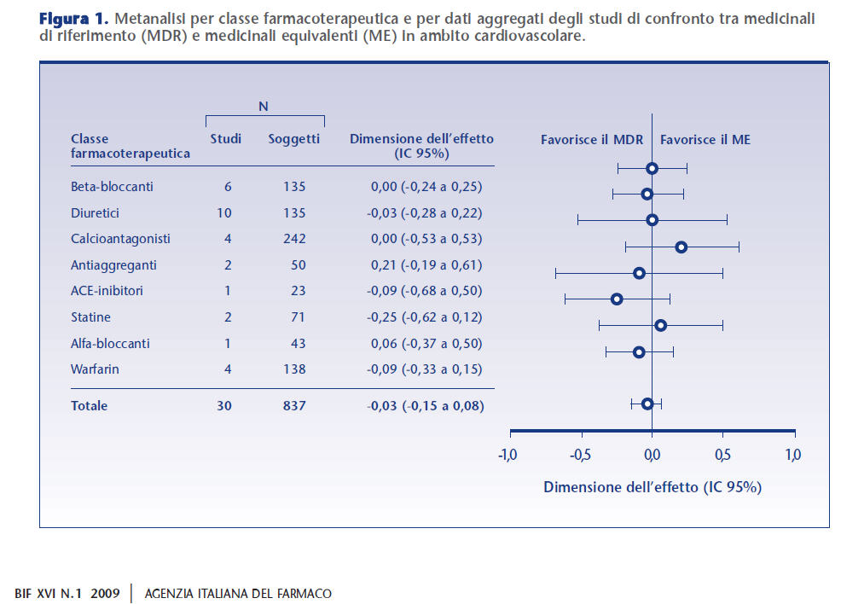
Notes:
IC95= INTERVALLO DI CONFIDENZA 95% PERO’ IN MG IL CASO STATISTICAMENTE NON SIGNIFICATIVO HA NOME E COGNOME

Slide 11
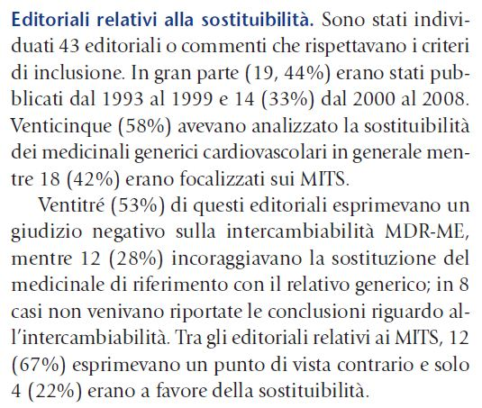

Slide 13
Qual’è l’intervallo accettabile per definire due prodotti bioequivalenti?
Il range di diversità che si può avere nelle curve concentrazione/tempo del +/- 20%, ossia compreso tra 80-125% (limiti asimmetrici a causa della trasformazione logaritmica dei dati impiegati per la comparazione).
Teoricamente la variazione fra un prodotto e l’altro potrebbe raggiungere il 45%, in realtà l’obbligo di presentare un intervallo di confidenza entro i limiti stabiliti spinge i produttori a mantenersi abbastanza vicini al 100%.
Le differenze fra prodotto originatore e generico sono di solito contenute entro il 10% di variazione e più spesso entro il 3%.
Nei mercati farmaceutici di vari Paesi (compresa l’Italia) accanto a farmaci equivalenti di buona qualità siano presenti anche farmaci equivalenti di scarsa qualità (fonte AIFA).

Slide 14
Qual’è l’intervallo accettabile per definire due prodotti bioequivalenti?
Il range di diversità che si può avere nelle curve concentrazione/tempo del +/- 20%, ossia compreso tra 80-125% (limiti asimmetrici a causa della trasformazione logaritmica dei dati impiegati per la comparazione).
Teoricamente la variazione fra un prodotto e l’altro potrebbe raggiungere il 45%, in realtà l’obbligo di presentare un intervallo di confidenza entro i limiti stabiliti spinge i produttori a mantenersi abbastanza vicini al 100%.
Le differenze fra prodotto originatore e generico sono di solito contenute entro il 10% di variazione e più spesso entro il 3%.
Bioequivalenza tra generici?

Slide 15
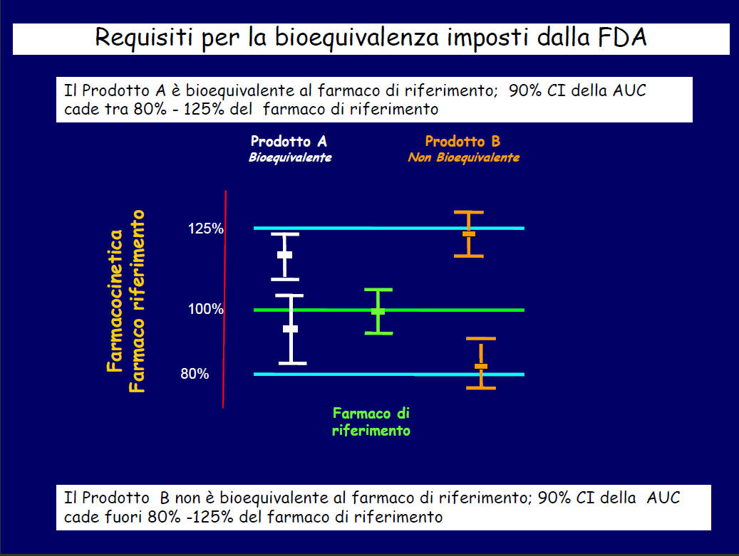

Slide 16
Parliamo di TAO
Terapia salvavita riduce complicanze tromboemboliche in molte patologie
Stretto indice terapeutico (MITS)
Espone a rischio tromboembolico e emorragico
Interferenze con altri farmaci, abitudini alimentari, alcol
Necessita di compliance adeguata

Slide 17
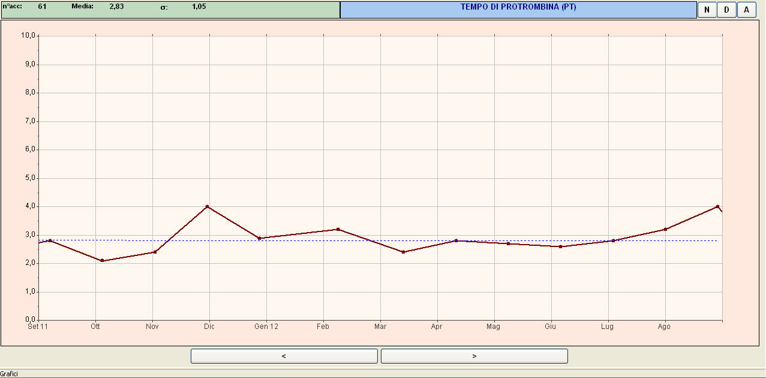
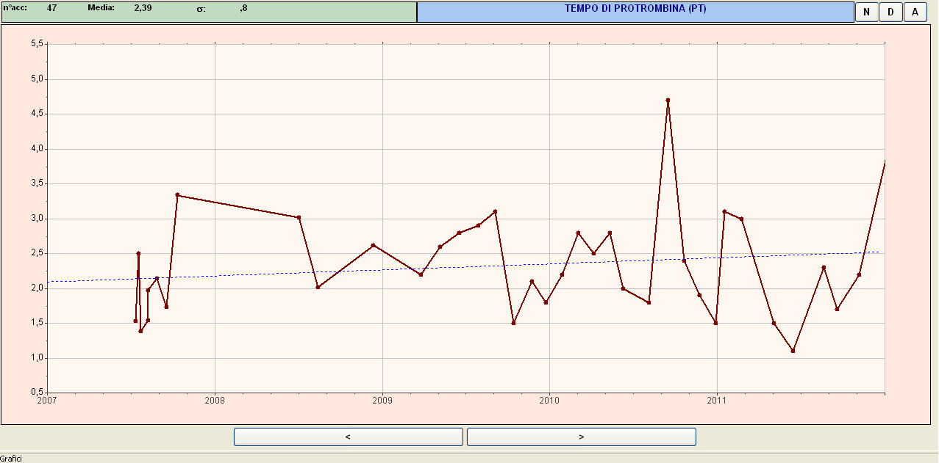
Parliamo di TAO

Slide 18
Intervallo accettabile?
Warfarina sodica 5 mg
80 - 125%
Warfarina clatrato
4 mg - 6,25 mg
circa ¾ cp - 1+¼ cp

Slide 19
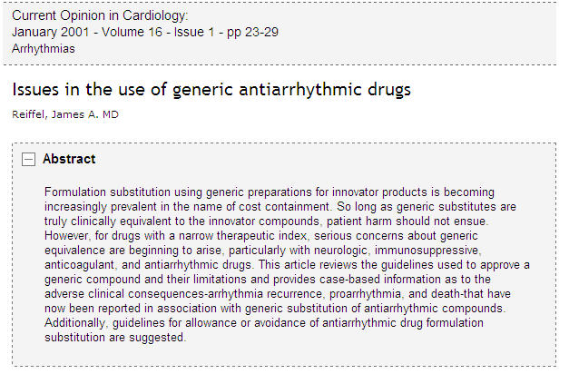
Parliamo di ANTIARITMICI
Farmaci di pertinenza specialistica nelle aritmie gravi
Stretto indice terapeutico (MITS)
Effetto antiaritmico ma anche proaritmico
Interferenze con altri farmaci
Necessita di compliance adeguata
In MG rivestono importanza prevalente i farmaci deputati al controllo della frequenza nella FA e nello scompenso cardiaco (BB, CA ant. Amiodarone, ecc)

Slide 20
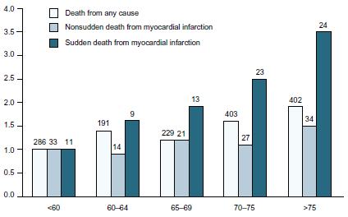
Relazione tra FC e mortalità
Morte per tutte le cause
Morte non improvvisa per IMA
Morte improvvisa per IMA
Rischio Relativo
Frequenza cardiaca basale (bpm)
Notes:
Figura 4: Influenza della FC su eventi cardiovascolari e morte.

Slide 21
Ma di cosa stiamo parlando in termini di costi?
FARMACO | Costo di 1 mese di terapia brand | Costo di 1 mese di terapia generico | Differenza | Costi aggiuntivi
Warfarin | 2,17 € | - | - | dosaggi INR 10,00 €
Amiodarone | 8,13 € | 7,28 € | - 0,85 € | ECG 55,00 € Holter 158,00 €
Propafenone 300 mg | 10,16 € | 6,46 € | - 3,70 € | ECG 55,00 € Holter 158,00 €
Flecainide | 19,88 € | 13,52 € | - 6,33 € | ECG 55,00 € Holter 158,00 €
Verapamile | 9,00 € | 9,00 € | 0 € | ECG 55,00 € Holter 158,00 €
Sotalolo | 5,46 € | 4,25 € | - 1,21 € | ECG 55,00 € Holter 158,00 € ECO 88,00 €
Digitale | 2,07 € | - | - | ECG 55,00 € Holter 158,00 € ECO 88,00 €
Spese relative ad altro comparto
Notes:
Tariffario nomenclatore 2012

Slide 22
Farmaci non cardiologici
- AIFA ha sospeso dal commercio inibitori di pompa che avevano dimostrato una efficacia pari al 10% del farmaco di riferimento
- Pz epilettico con incremento delle già quotidiane crisi che il neurologo imputa senza dubbio allo swich verso il generico aumentandone il dosaggio da 3 a 5 gr/die con miglioramento del quadro clinico
FARMACO | Costo di 1 mese di terapia brand | Costo di 1 mese di terapia generico | Differenza | Costo dose incrementata del generico | Differenza
Inibitori di pompa | 6,07 € | 6,07 € | 0 € | 12.14 | + 6.07
Levetiracetam | 134,61 € | 108,45 € | - 26,16 € | 146,12 € | + 11,51 €

Slide 23
Viene sottolineata l’importanza di risparmiare con i FE per avere più risorse per l’innovazione terapeutica.
Ma la letteratura si esprime in altri termini.

Slide 24
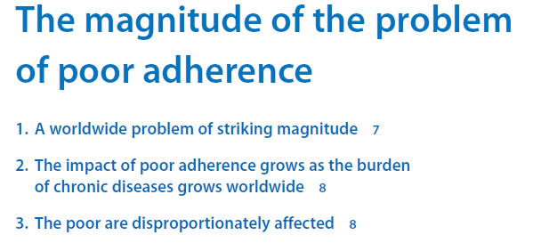
“La scarsa aderenza alle terapie croniche compromette gravemente l’efficacia del trattamento caratterizzandosi come un elemento critico per la salute della popolazione sia dal punto di vista della qualità di vita che dell’economia sanitaria …
Aumentare l’aderenza terapeutica può avere un impatto sulla salute della popolazione molto maggiore di ogni miglioramento di specifici trattamenti terapeutici.
Interventi tesi ad aumentare l’aderenza consentono un significativo ritorno degli investimenti sia in prevenzione primaria sia in prevenzione secondaria …

Slide 25
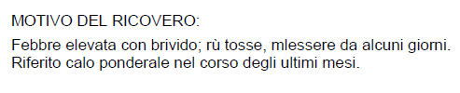
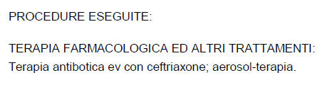
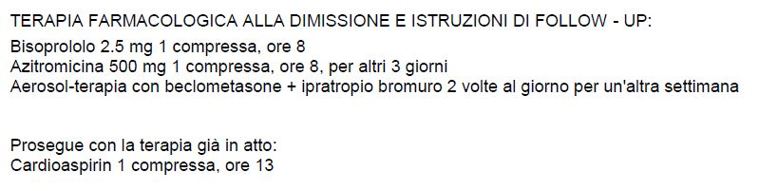
Caso clinico
Spesa
Costo ricovero = € 3.341,00
€ 1,21 + 42,00 + 11,69 = 54,90
€ 1,21 + 6,27 + 11,69 = 19,17
Ipotetico risparmio € 3.321,83

Slide 26
Le incertezze aumentano; cosa fare?
pensare al singolo pz o alla statistica? Ma se proprio il mio pz fosse il caso non statisticamente significativo?
preoccuparmi di cosa gli verrà dato in farmacia scrivendo “non sostituibile”?
pensare che potrei perdere incentivi ASL?
pensare che se non uso i FE sono un criminale che spreca denaro pubblico e dei suoi pazienti?
provare a dimostrare che non sono tutti uguali?
preoccuparmi di curare bene il mio pz e dell’aderenza alla terapia? (Penso anche a quanto risparmierei se non fossero aderenti!)

Slide 27
... fare il Medico …
... strumenti adeguati e sicuri
Forse sogno ma vorrei tornare a fare il Medico, quello che su basi scientifiche e con strumenti adeguati e sicuri cerca di correggere i fattori di rischio raggiungendo target riconosciuti per guadagnare in salute risparmiando
... guadagnare in salute risparmiando.

